Slide 1
Hypersenzitivity
Hypersenzitivita x alergie (IgE), atopie – sklon k tvorbě IgE, anafylaxe – systémová reakce I. Typu
typ – IgE
typ – cytotoxická zprostředkovaná Ab
typ – imunitní komplexy
typ – pozdní zprostředkovaná buňkami

Slide 2
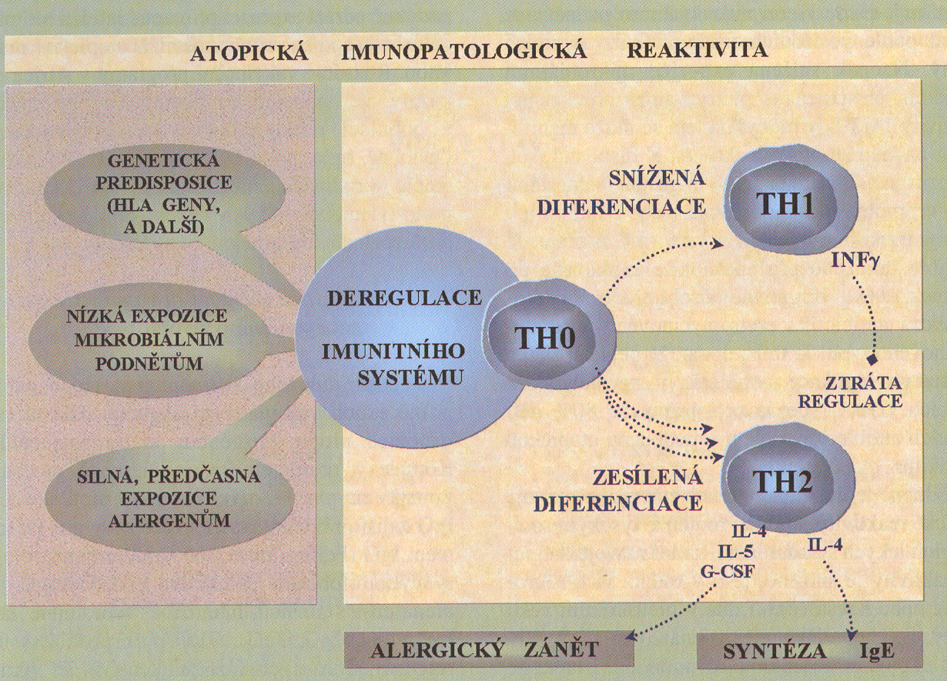
Krejsek, Kopecký: Klinická imunologie, Nucleus Hradec Králové, 2004

Slide 3
Krejsek, Kopecký: Klinická imunologie, Nucleus Hradec Králové, 2004

Slide 4
Receptory pro IgE
Krejsek, Kopecký: Klinická imunologie, Nucleus Hradec Králové, 2004

Slide 5
Anafylaktická reakce
Život ohrožující systémová reakce, akutní klinický stav.
Příčiny:
Navázání anfylaktogenního alergenu na mastocyty, jejich degranulace
Neregulovaná masívní aktivace komplementového systému po vazbě imunokomplexů
! kontakt krve (plasmy) s umělými povrchy !
Cca 1/3 případů nejasné příčiny
Klinické projevy: konstrikce bronchů, otok dýchacích cest, dilatace cév, pokles tlaku, arytmie (zvracení, průjem).
(adenosin, histamin, tryptáza, heparin z mastocytů),
Léčba: adrenalin parenterálně, antihistaminika, prevence!

Slide 6
Atopické astma
Histologické nálezy: plicní tkáň infiltrována eozinofily, neutrofily, mastocyty, hypertrofie bazální membrány, hyperplazie a hypertrofie buněk hl. svaloviny
Patologické mechanismy: Epitelové buňky bronchiální sliznice aktivace:
viry
polutanty životního prostředí
alergeny
Mastocyty – klíčová role – obsah proteolytických enzymů a cytokinů v granulích
Projevy:
Obstrukce dýchacích cest, dušnost, pískot a tlak na hrudi
Po kontaktu s inhalačním alergenem, zproštředkováno IgE a mastocyty
Léčba: bronchodilatantia, kortikoidy, imunoterapie, oxygenoterapie, mechanická ventilace.

Slide 7
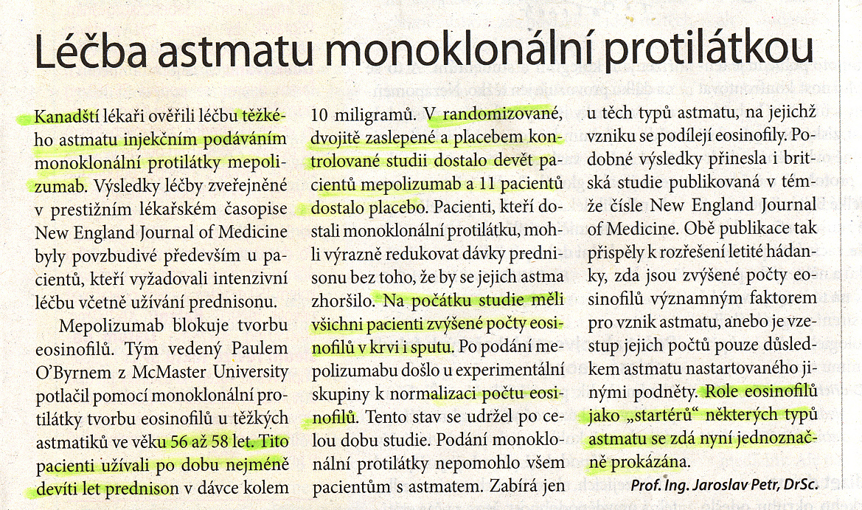
Medical tribune, 2009 V., 9
Mepolizumab - monoklonální Ab - blokace tvorby eozinofilů při léčbě astmatu.
Terminologie používaná pro monoklonální protilátky: všechny MOP končí příponou -mab
-ximab ukazuje na chimérickou monoklonální protilátku
-zumab odkazuje na humanizovanou protilátku
Písmena, která předchází příponu „–mab” znamenají
u = lidský (human), o = myší (mouse), a = krysí (rat), e = kreččí (hamster)

Slide 8
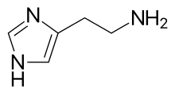
Antihistaminika
histamin
H1 receptor: kontrakce bronchů, střeva, vasokonstrikce v plicích,
zvyšuje: permeabilitu postkapilárních venul
tvorbu hlenu v dýchacích cestách
chemotaxi leukocytů
H2 receptor: stimuluje sekceci HCl v žaludku, tvorbu hlenu v dýchacích cestách, tlumivé T lymfocyty, ale snižuje chemotaxi leukocytů
Spolu H1 a H2: vasodilatace a svědění
H3 a H4 receptory: v CNS a periferním NS, na cévách, málo známo o nich.
I. a II. generace antihistaminik

Slide 9
Alergenová imunoterapie
Známo téměř 100 let
Desenzibilizace, hyposenzibilizace, specifická imunoterapie
Praktické provedení: postupně se zvyšující dávky po dobu 3 – 4 měsíců do dosažení udržovací dávky, potom několik let tato dávka. Jiné režimy zrychlený, předsezonní, podjazykové preparáty aj.
Mechnismus ne zcela jasný, Th1 x Th2, tlumit degranulaci žírných buněk, vyvolat toleranci T reg lymfocytů, posílit tvorbu IgG4.
Význam empirických poznatků

Slide 10
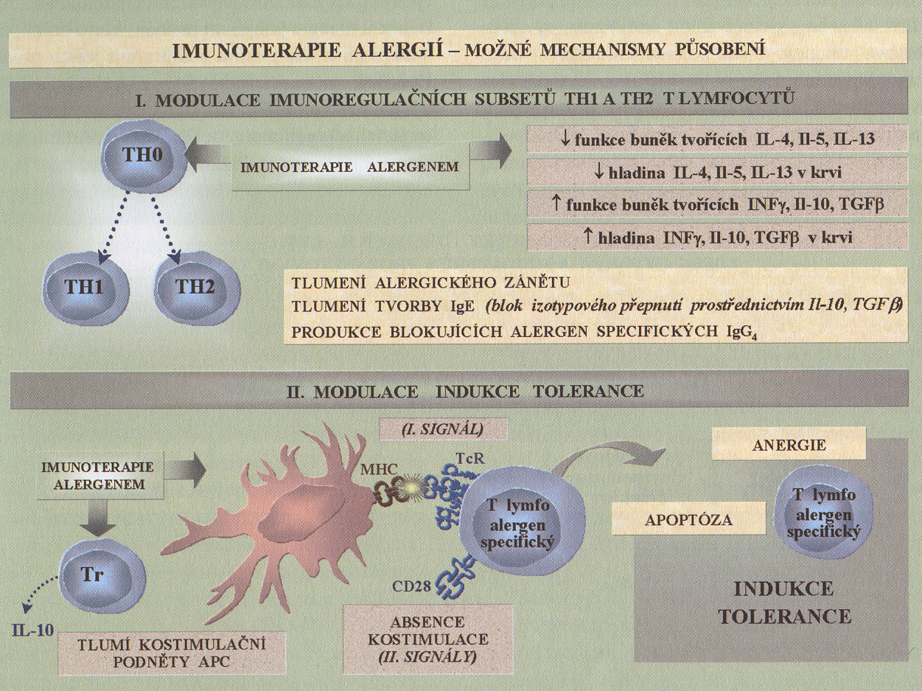
Krejsek, Kopecký: Klinická imunologie, Nucleus Hradec Králové, 2004

Slide 11
Nové směry v imunoterapii alergických onemocnění
Blokáda přenosu signálu z APC buněk na lymfocyty
Použití DNA (CpG) pro přesměrování Th2 na Th1
Ovlivnění cytokinového prostředí (genová terapie)
MOP proti chemokinům a jejich receptorům
Modifikace alergenů
DNA vakcinace
Inhibice IgE a eozinofilů pomocí MOP

Slide 12
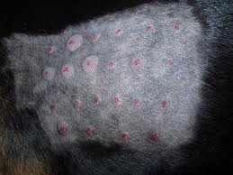
Prick test u psa

Slide 13
Eozinofily – primární funkce: proti mnohobuněčným parazitům
Chronická eosinofilní hepatitida, tzv.mléčné skvrny –migrace larev škrkavek, játra prasete, HE. Zv. 400x
Halouzka R., KrinkeJ., Jelínek F.: Veterinární patologie, VFU Brno, 2004

Slide 14
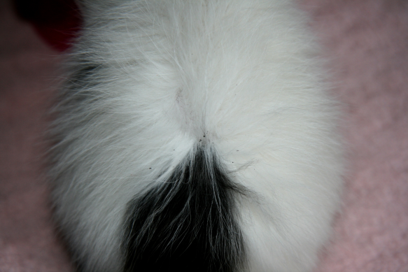
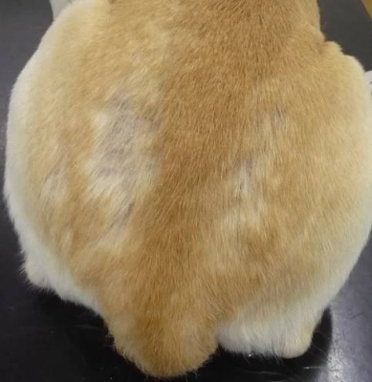
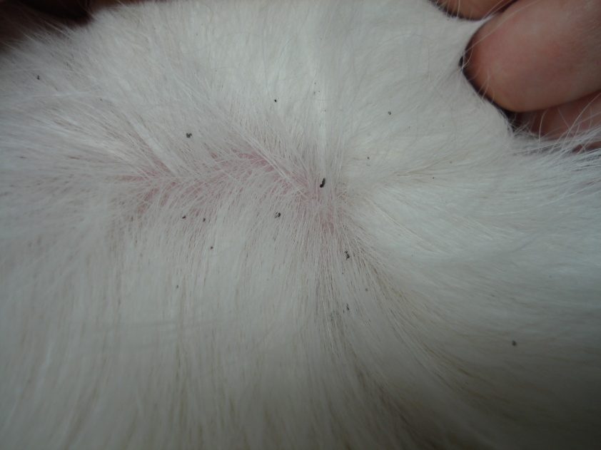
Alergie na bleší kousnutí
Nejvíc nad kořenem ocasu a shora na krku
Blecha není druhově specifická, veš ano
Bleší trus se pozná po „rozmazání na papíře“
1 blecha na zvířeti = 9 blech v prostředí
Zbavit se blech – vysávat

